Slide 1

Урок №15 Тема: Программирование в среде Java Герасименко Сергей Валерьевич 10 марта 2023 г.

Slide 2
Вопросы на повторение
Асимптотические сложности алгоритмов
Принцип YAGNI
Принципы SOLID
Виды паттернов проектирования
Назначение паттерна Одиночка(Singleton)
Назначение паттерна Builder

Slide 3
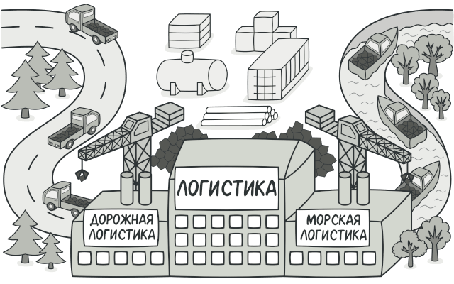
Фабричный метод

Slide 4
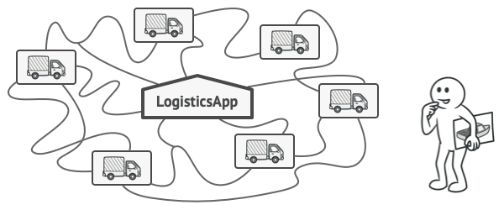
Фабричный метод
Добавить новый класс не так-то просто, если весь код уже завязан на конкретные классы.

Slide 5
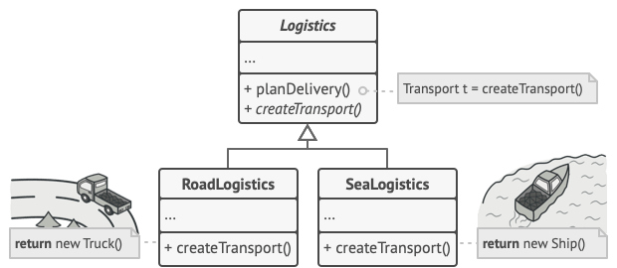
Фабричный метод

Slide 6
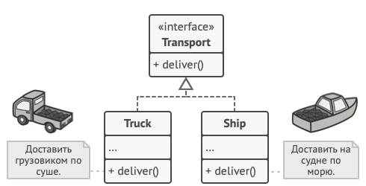
Фабричный метод

Slide 7
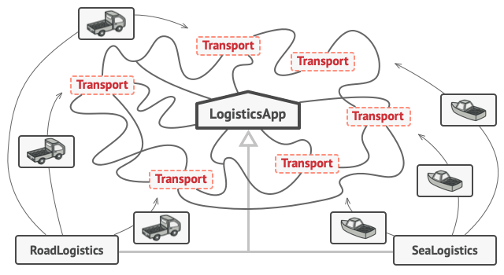
Фабричный метод

Slide 8
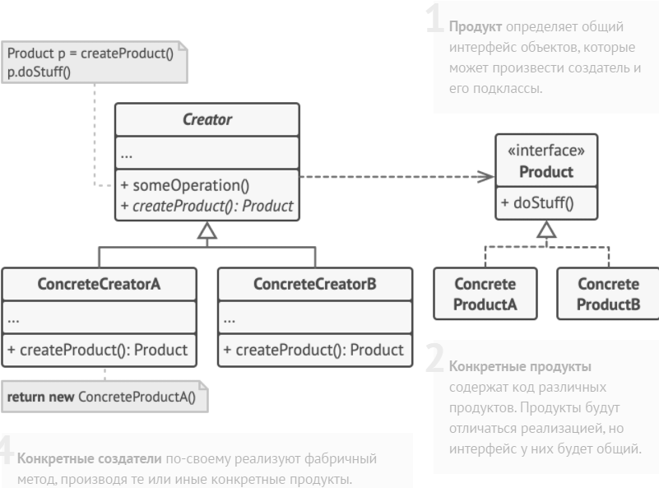
Фабричный метод

Slide 9
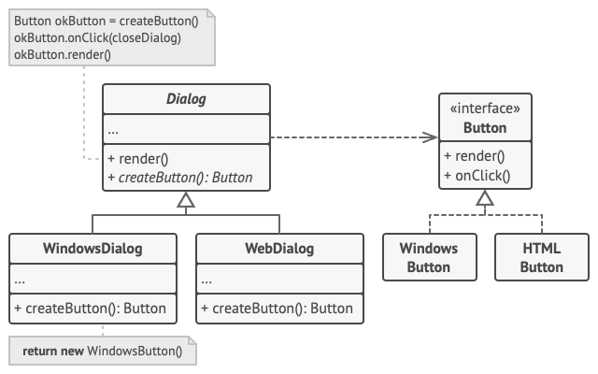
Фабричный метод
В этом примере Фабричный метод помогает создавать кросс-платформенные элементы интерфейса, не привязывая основной код программы к конкретным классам элементов.

Slide 10
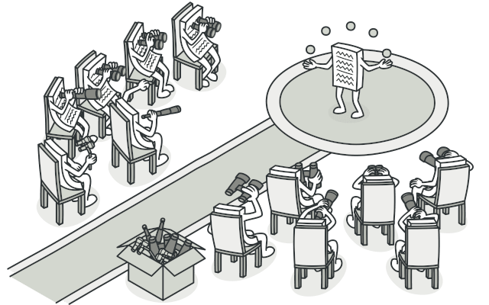
Наблюдатель
Наблюдатель — это поведенческий паттерн проектирования, который создаёт механизм подписки, позволяющий одним объектам следить и реагировать на события, происходящие в других объектах.

Slide 11
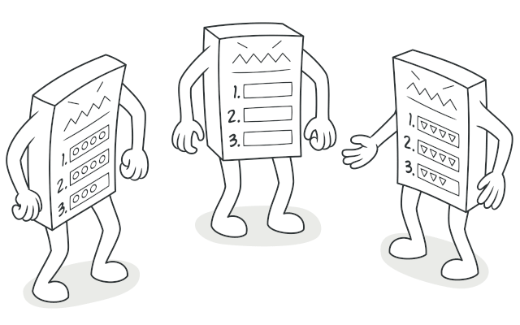
Шаблонный метод
Шаблонный метод — это поведенческий паттерн проектирования, который определяет скелет алгоритма, перекладывая ответственность за некоторые его шаги на подклассы. Паттерн позволяет подклассам переопределять шаги алгоритма, не меняя его общей структуры.

Slide 12
Благодарю за внимание!

